Slide 1


Урок по развитию речи для 1 класса
2014 – 2015 учебный год
Автор: Уварова Ольга Викторовна
Учитель первой квалификационной категории
ГБОУ СОШ № 2103, СП № 1445

Slide 2



Slide 3

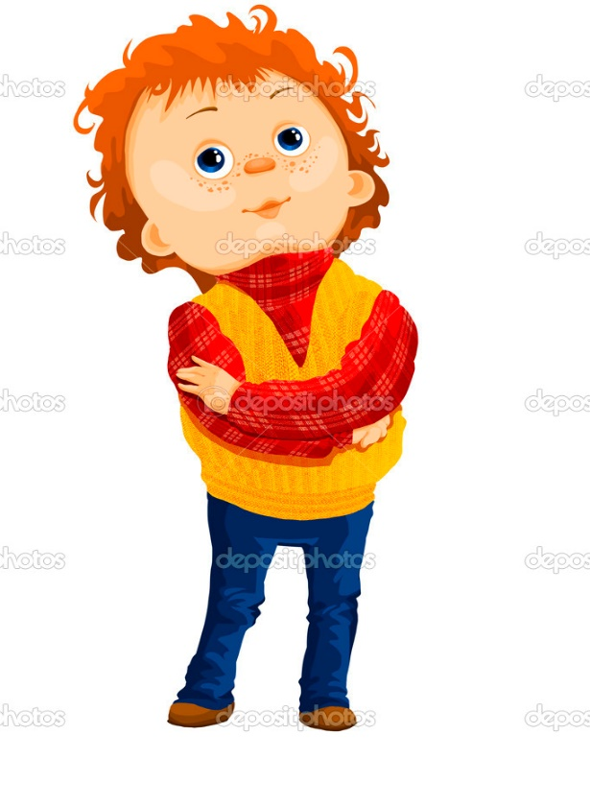

Slide 4

БУКВОГРАД

Slide 5

Полный вперёд!!!

Slide 6





Slide 7
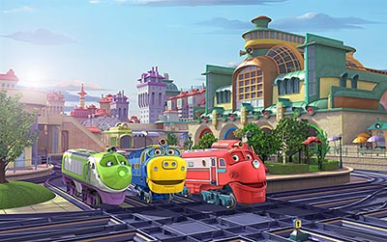

Станция
«Буквица»

Slide 8
а | л | у | к | т | о | а | п | в | з
с | о | м | ы | н | р | у | г | м | в

Slide 9
Буквы, обозначающие гласные звуки | Буквы, обозначающие согласные звуки
А, О, У, Ы, О, А, | С, Л, М, К, Т, Н, Р, Н, Р, П, Г, В, М, З, В.

Slide 11
Станция
«Словица»

Slide 12
ЛАШКО
РОКАСО
ТИДЕ
БУШБАКА
ССАКЛ

Slide 13
ШКОЛА
СОРОКА
ДЕТИ
БАБУШКА
КЛАСС

Slide 15



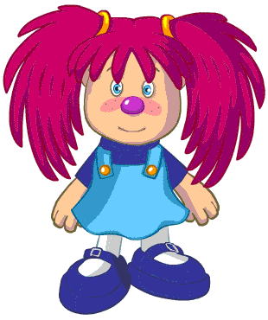
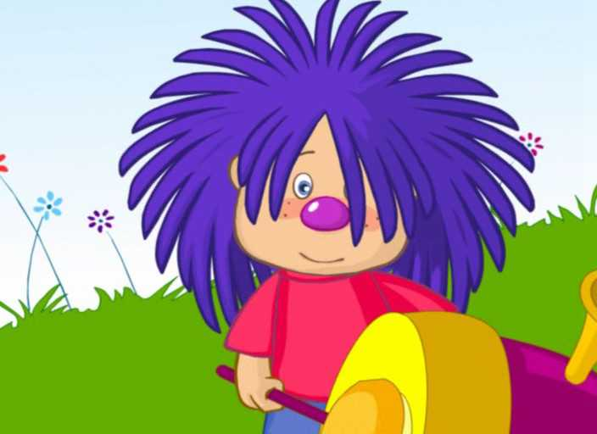

Станция
«Отдыхай – ка!!!»

Slide 17
Станция
«Текстица»

Slide 18
У Пети Васечкина сегодня праздник он пригласил своих друзей: Васю, Серёжу, Наташу дети хорошо провели время

Slide 19
У Пети Васечкина сегодня праздник. Он пригласил своих друзей: Васю, Петю, Серёжу, Наташу. Дети хорошо провели время.

Slide 21
Станция
«Мудрица»

Slide 22
Все за одного, один за всех.
Друзья познаются в беде.
Знания – твои друзья.
Книга – мост в мир знаний.

Slide 24


